Slide 1
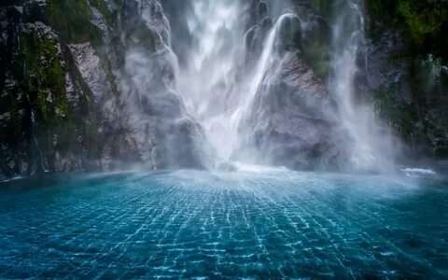
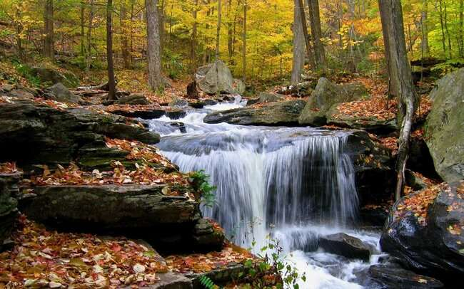
Муниципальное бюджетное дошкольное образовательное учреждение детский сад комбинированного вида N 2, г. Нелидово, Тверской обл.
Опытно-исследовательский проект
«Вода в нашей жизни»
Подготовила: Воспитатель Рябцева Людмила Викторовна

Slide 2
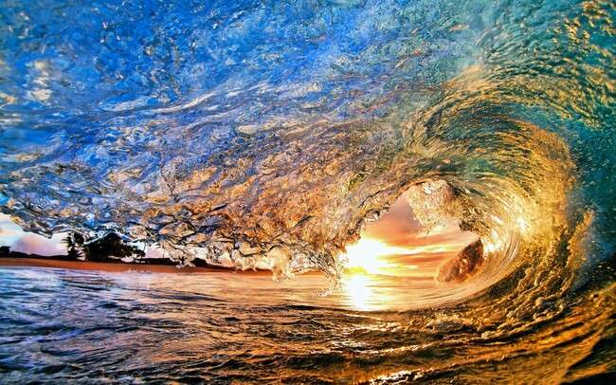
Актуальность
О воде надо помнить с большой буквы,
Так как она не только необходима для жизни,
Она сама жизнь.
(экзюпери)
Вода играет огромную роль в нашей жизни. Она постоянная наша спутница. Поэтому очень важно научить детей – наше будущее поколение бережно относиться к воде. К тому же вода – не только природный ресурс, а источник жизни. Мы взрослые, должны помочь осознать детям значение воды в жизни человека, животных и растений.
Наблюдая за детьми, я заметила, что им интересна тема «воды». Сколько удовольствия приносят детям игры с водой! Но они практически про воду ничего не знают. Их кругозор ограничен только тем, что воду пьют, в ней моются, купаются, стирают. С целью формирования знаний детей о воде, о важности воды, был разработан проект «Вода в нашей жизни» для детей младшего дошкольного возраста.

Slide 3
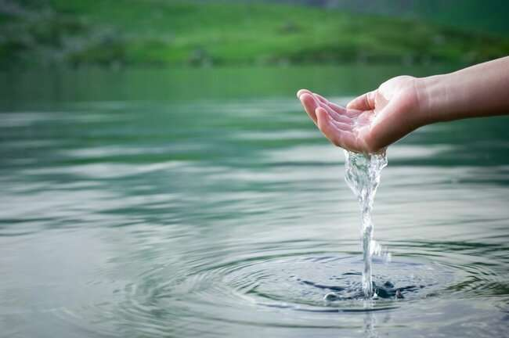
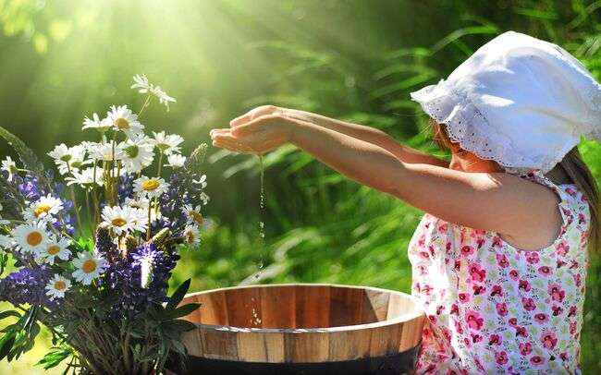
Тип проекта познавательно – исследовательский Продолжительность проекта Краткосрочный (с 14.03.22 по 25.03.22) Участники проекта Дети второй младшей группы №1, воспитатели, родители

Slide 4
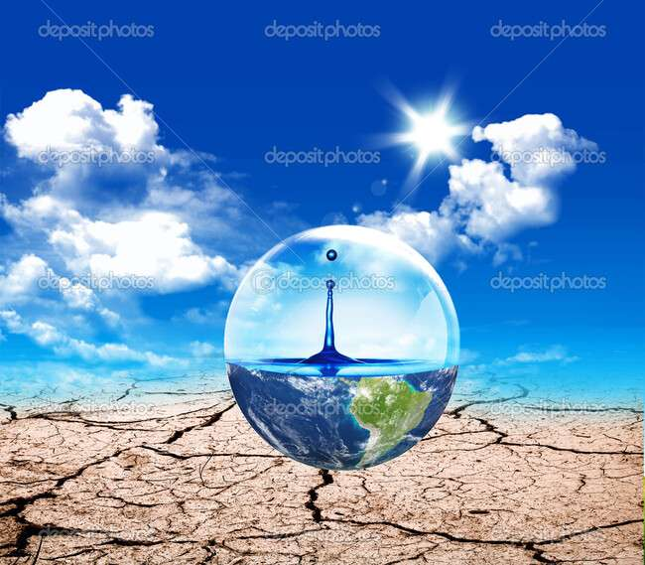
Гипотеза
Если о значении воды мы будем больше знать и рассказывать другим, то к воде будем относиться очень бережно. Это утверждение даст ответ на главный вопрос: "Почему без воды не может быть жизни на Земле?"

Slide 5
Цель:
Задачи:
Познакомить детей со значением воды в жизни живых существ и для здоровья человека
Вовлечь детей в элементарную исследовательскую деятельность по изучению качеств и свойств неживой природы
развивать речевую активность
Развивать познавательные способности детей в процессе совместной исследовательской деятельности, практических опытов с водой
Расширять представление об окружающем мире
Формировать представление о твердых и жидких веществах
Воспитывать бережное отношение к воде

Slide 6
Ожидаемый результат
Приобретение детьми новых знаний о воде, ее свойствах и ее важности в жизни человека и всех живых существ
Дети могут рассказать о некоторых свойствах воды ( прозрачность, отсутствие цвета и запаха, растворимость, о предметах, которые тонут и не тонут)
Интерес детей к экспериментальной деятельности

Slide 7
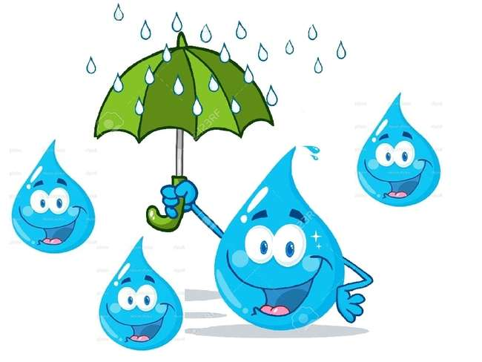
Этапы реализации проекта
1 этап – подготовительный
2 этап – основной
3 этап заключительный

Slide 8
1 этап - подготовительный
Подбор методической и художественной литературы
Подбор экспериментов с водой в соответствии с возрастом
Составление картотек загадок, стихов и потешек
Подготовить информацию для родителей по данной теме
Показ презентации «Круговорот воды в природе»

Slide 9
2 этап - основной
Чтение художественной литературы: К.И. Чуковский «Мойдодыр», А. Барто «Девочка чумазая», В. Бианки «Купание медвежат» И т.д.
Заучивание потешек «Водичка, водичка умой мое личико», «Дождик капнул на ладошку» и т. Д.
Подбор подвижных и пальчиковых игр
Отгадывание загадок по данной теме
Проводились беседы о воде «Вода нужна всем», «Кто в озере, в реке живет», «Вода в твердом состоянии», «Безопасность на воде»
Просмотр презентации « Круговорот воды в природе»
Раскрашивание раскрасок и рисование «Дождик»
Опыты с водой «Сок для кукол», «Тает льдинка», «Как пьют растения», «Тонет – не –тонет» и т.д.
Наблюдение на прогулке «Где быстрее тает снег», « сосульки», «Снег» …

Slide 10
Интеграция областей
Физическое развитие
Художественно-эстетическое развитие
Познавательное развитие
Речевое развитие
Социально-коммуникативное развитие

Slide 11
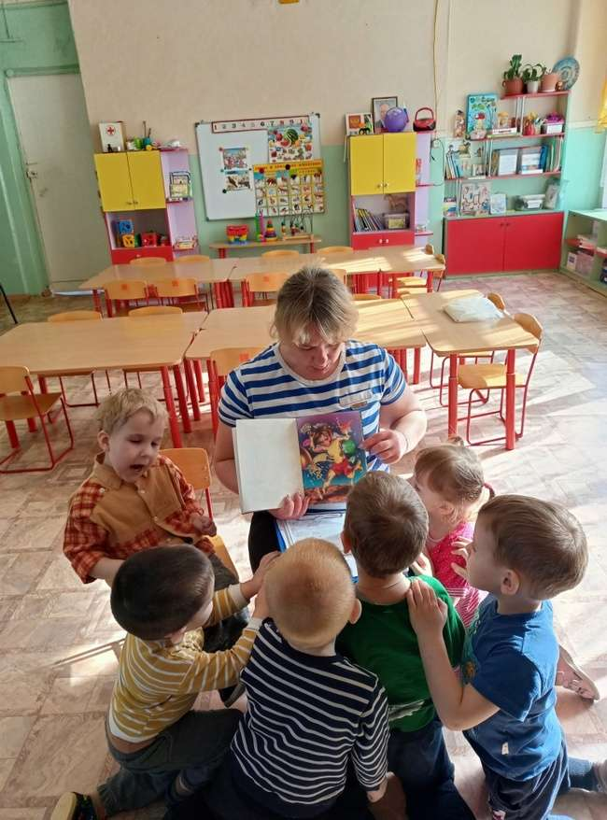
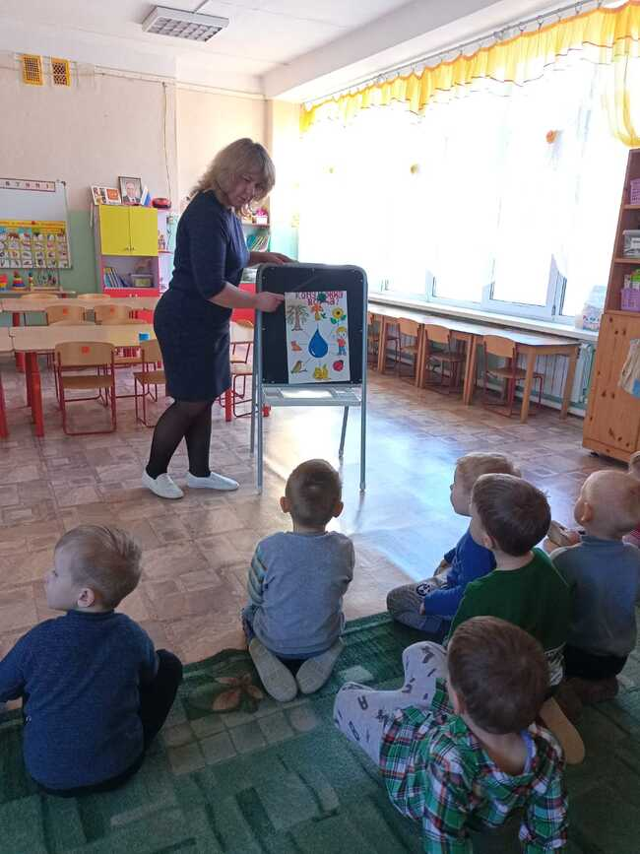
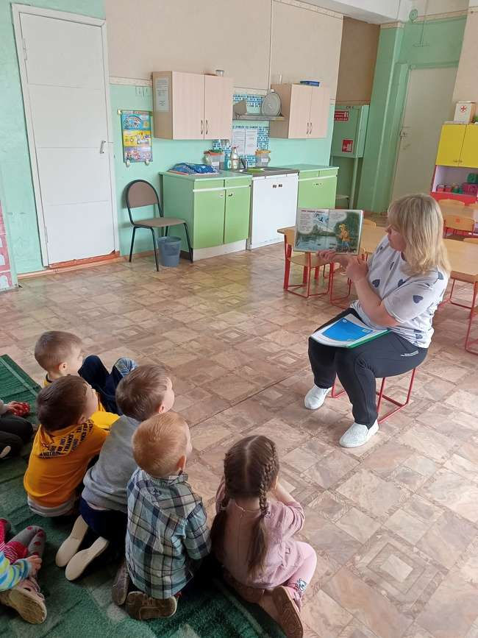
Беседы и чтение художественной литературы

Slide 12
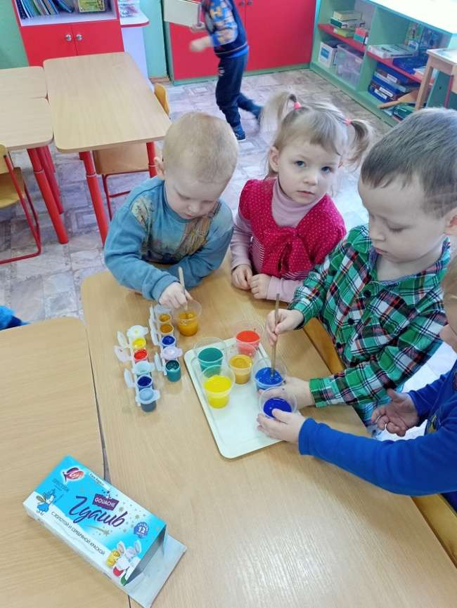
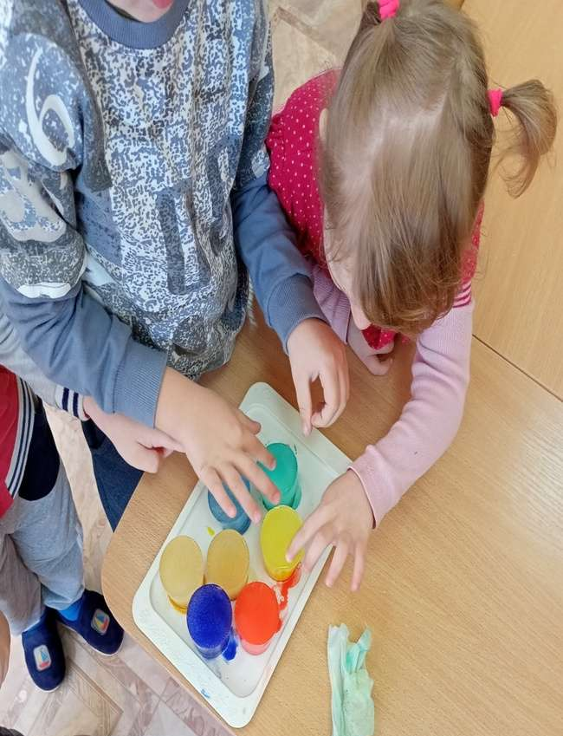
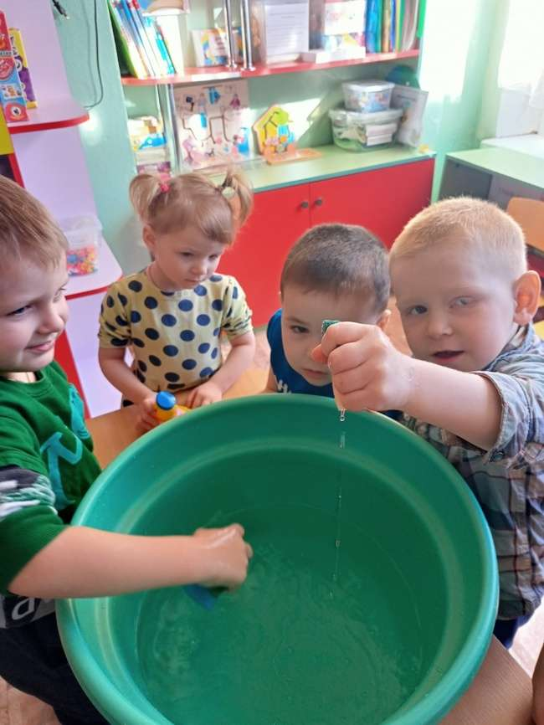
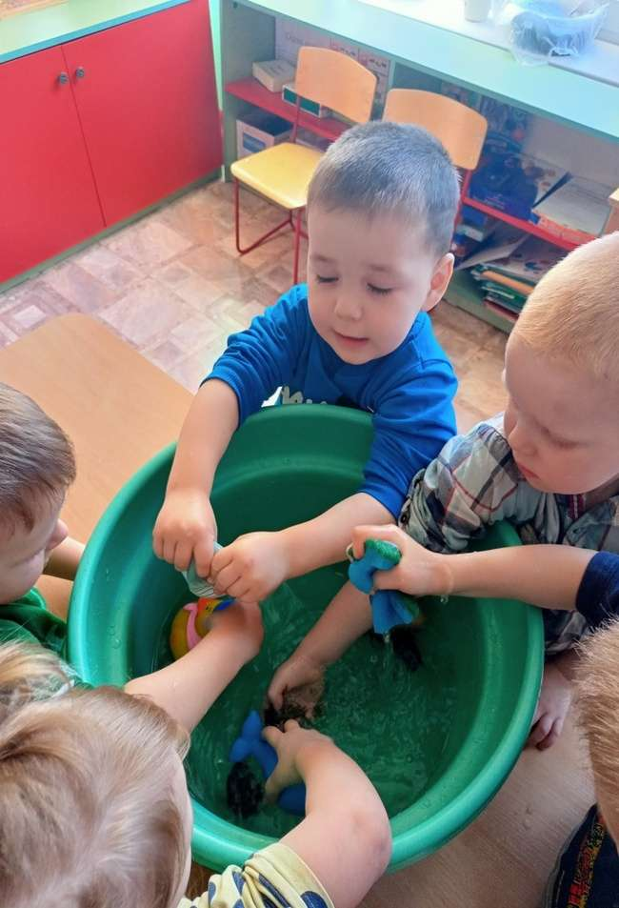
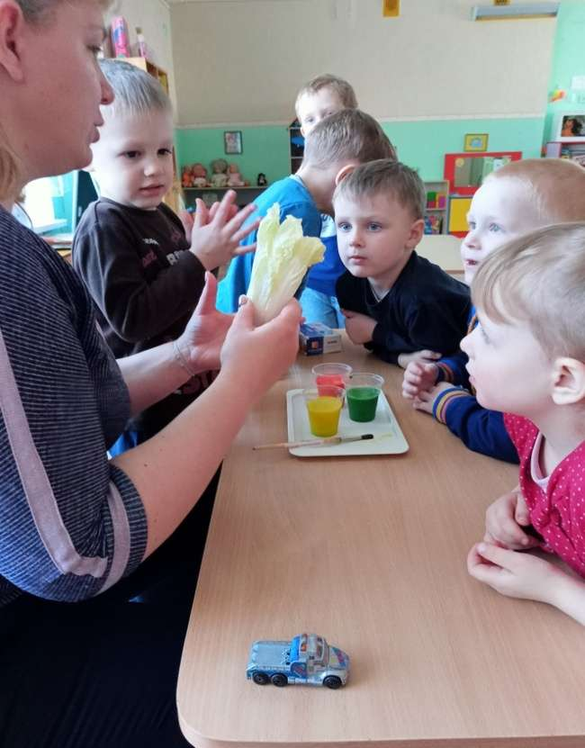
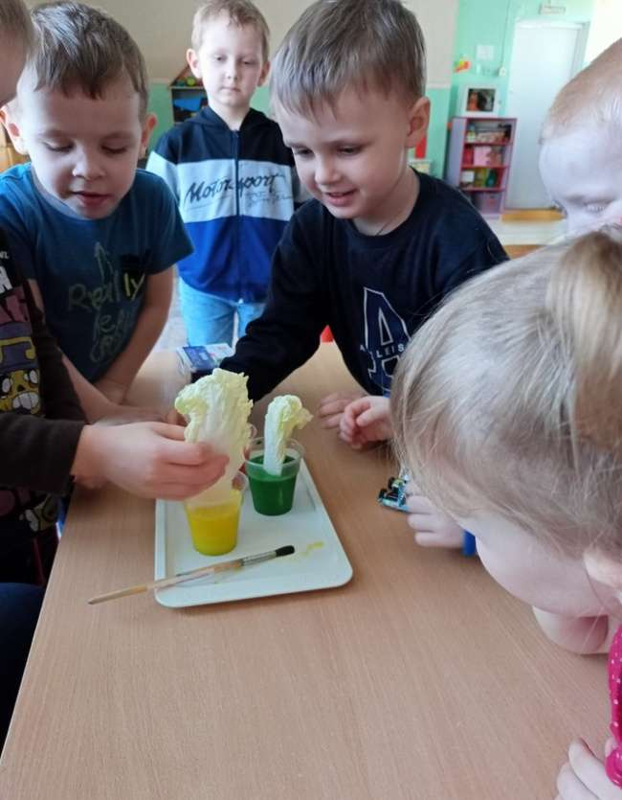
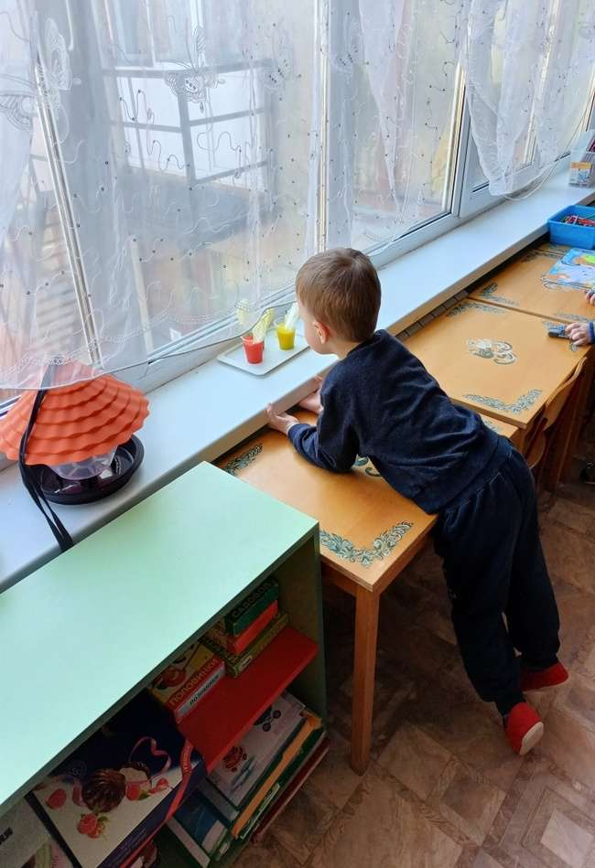
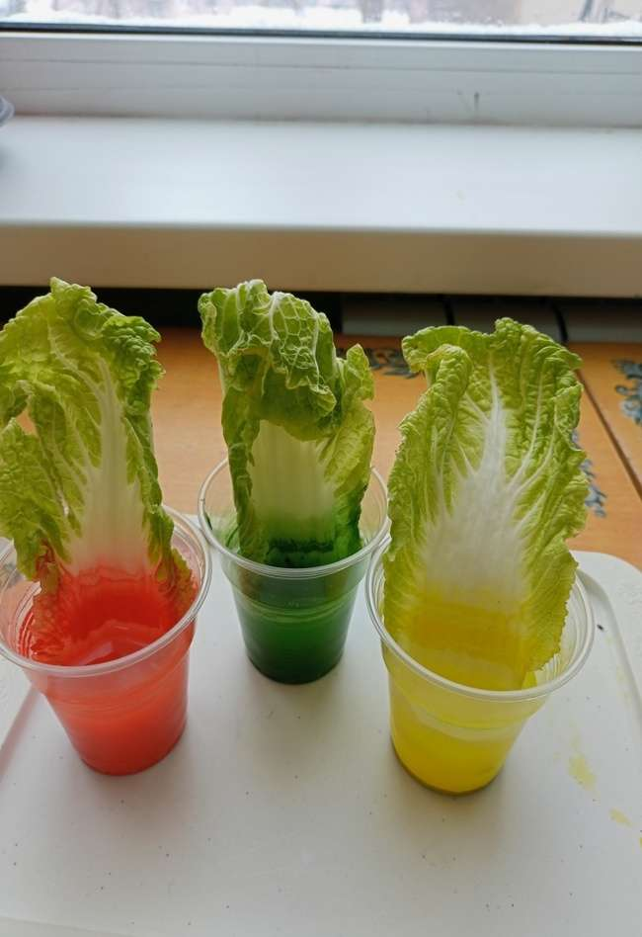
Опыты с водой

Slide 13
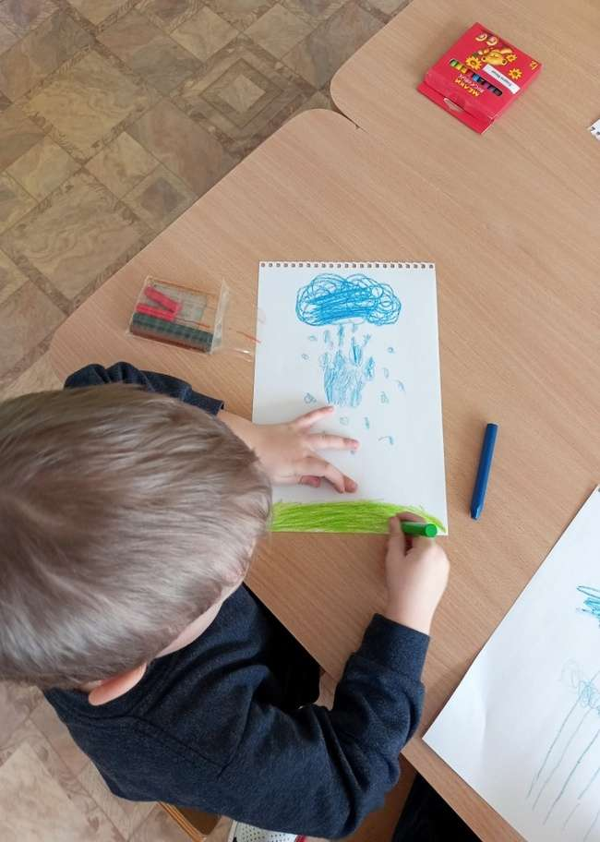
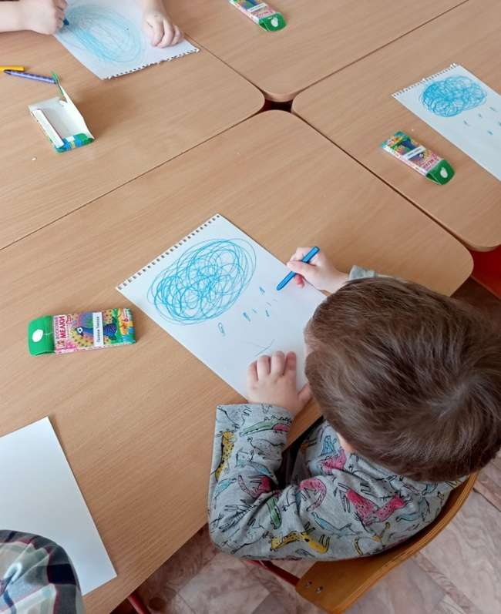
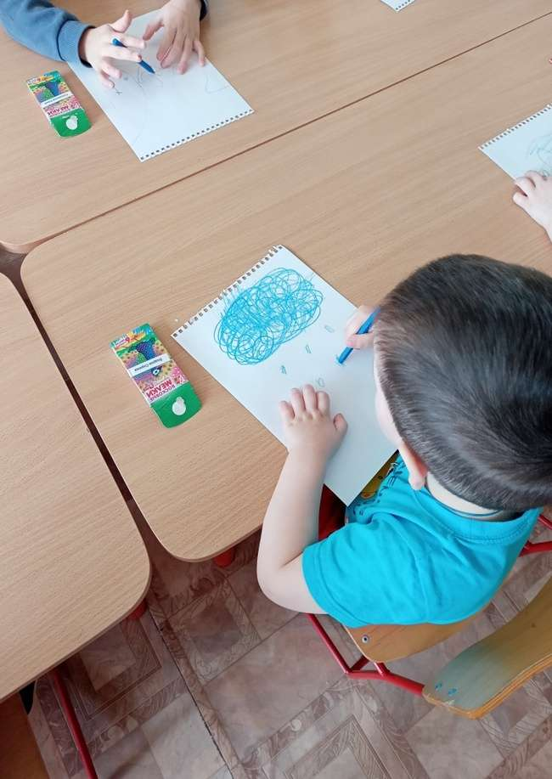
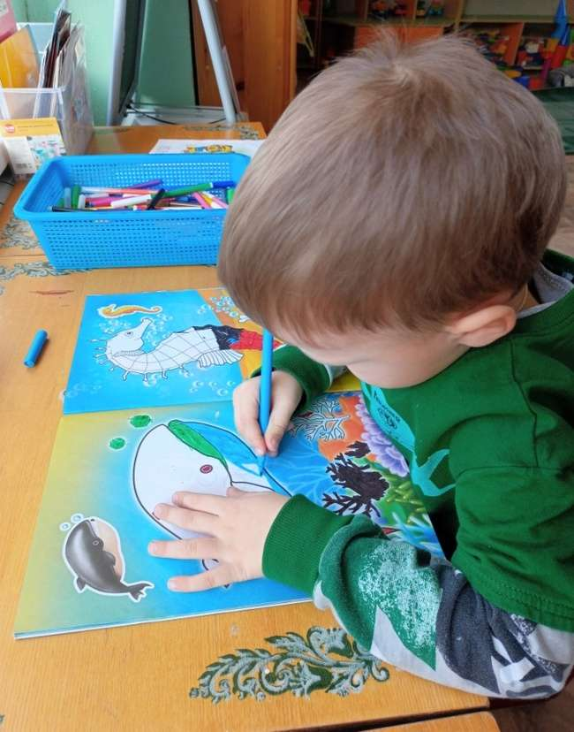
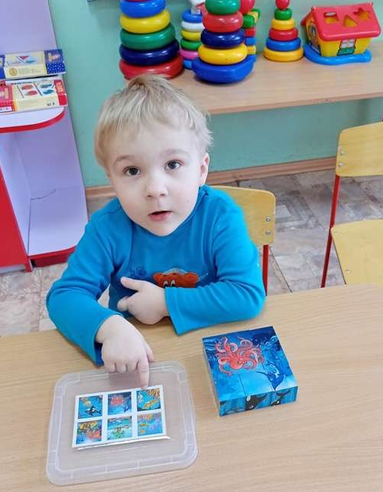
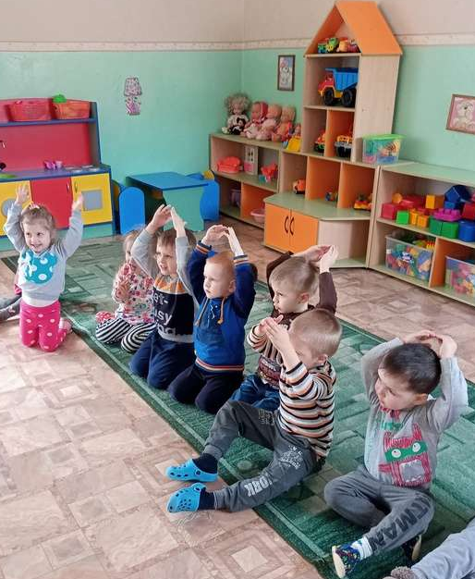
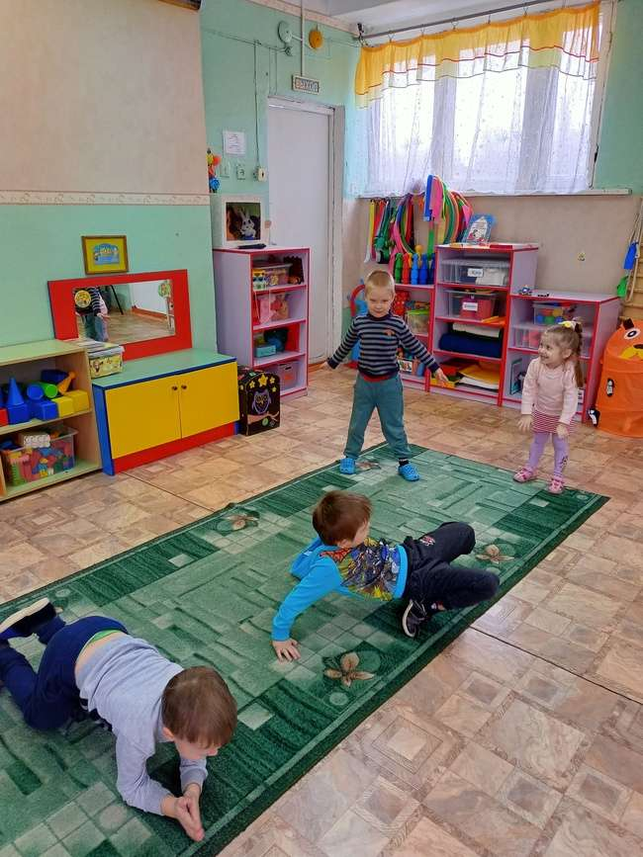
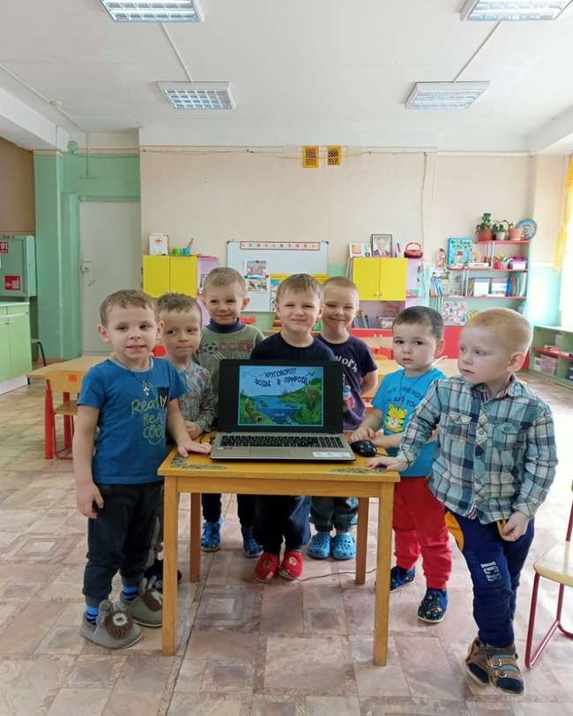

Slide 14
Работа с родителями

Slide 15
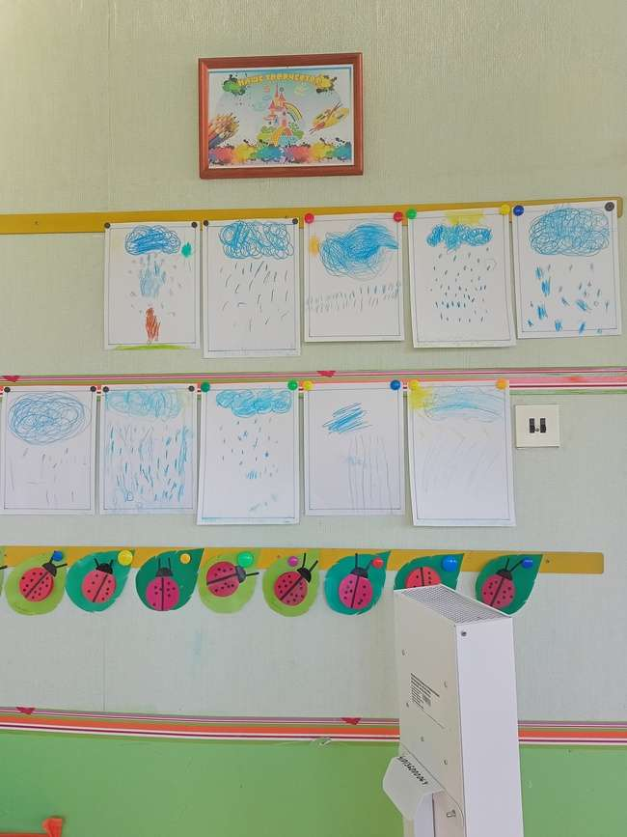
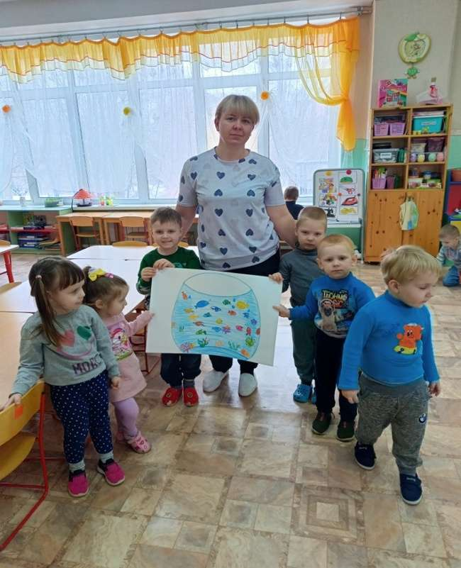
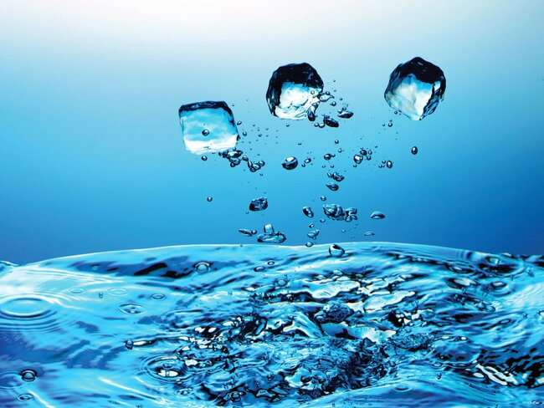
3 этап - заключительный
Подведение итогов в реализации проекта
Разработка консультаций для родителей «Игры с водой», « Опыты с водой»
Выставка детских рисунков «Дождик», аппликация « Аквариум с рыбками»

Slide 16
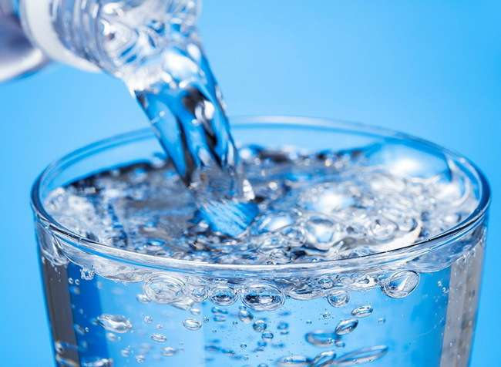
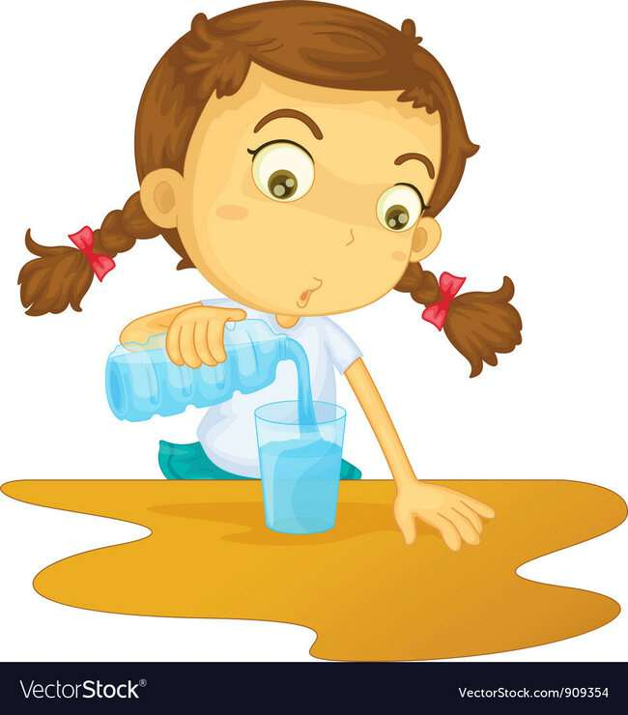
Результат реализации проекта
У детей сформировались начальные представления о воде, как источнике жизни живых организмов
У детей появились исследовательские умения, соответствующие возрасту
Дети узнали о свойствах воды и умеют о них рассказывать

